Slide 1


国家中小学课程资源
电能的输送
年 级：高二 | 学 | 科：物理（人教版）
主讲人：王晶 | 学 | 校：北京师范大学附属中学

Slide 2
电能的输送
年 级：高二 | 学 | 科：物理（人教版）
主讲人：王晶 | 学 | 校：北京师范大学附属中学

Slide 3
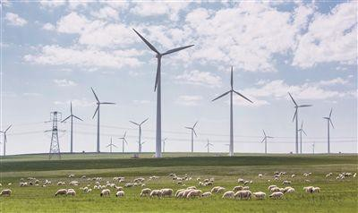


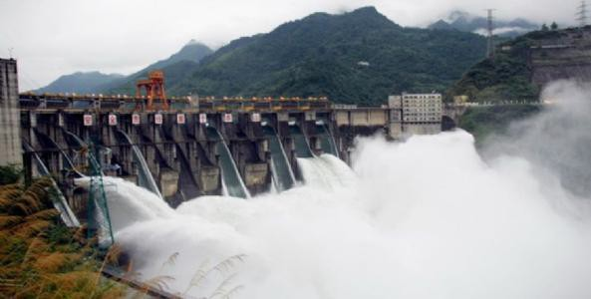
为什么要输送电能？
输送
发电厂
（多建在能源聚集的地方）
用电量大的城市

Slide 4
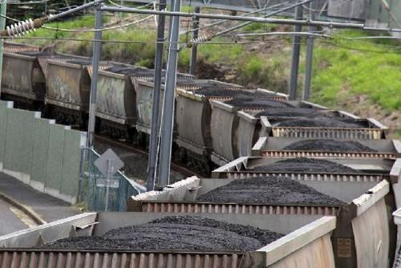
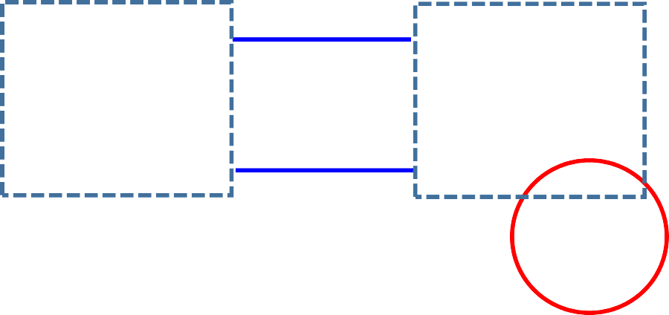
怎样输送电能？
用户
优
发电厂
用导线连接
运煤火车

Slide 5
输送电能的基本要求是什么？
可靠
保证供电线路可靠地工作，故障少
保质
保证电能的质量——电压和频率稳定
经济
输电线路建造和运行费用低，电能损耗少

Slide 6
什么可能导致电能的损耗？
发电厂
用户

Slide 7
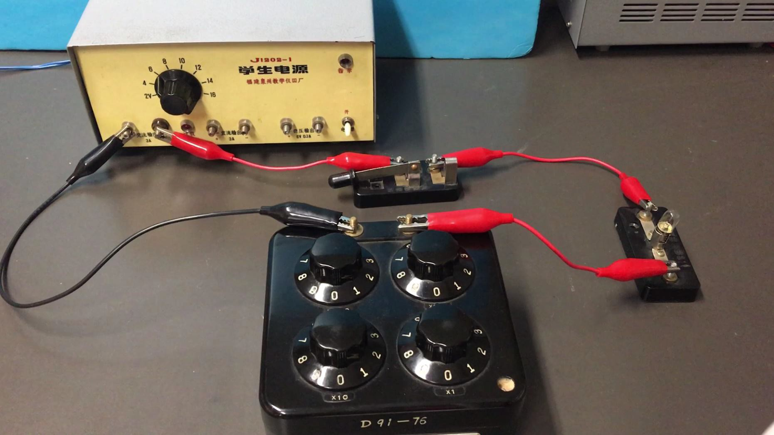

Slide 8


Slide 9

什么导致电能的损耗？
I
r
发电厂
用户
输电线上的功率损失是多少？
P_{损} = /²r

Slide 10
1 降低输电损耗的两个途径
减小输电线的电阻
减小输电导线中的电流

Slide 11
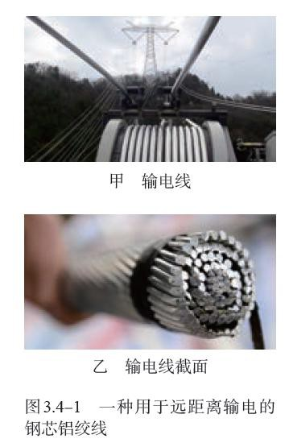
（1）减小输电线的电阻 根据电阻定律，
r = p ^{L}
s
ρ ：选用电阻率小的金属材料
L：输电距离一定
S：适当增大导线的横截面积

Slide 12
算一算
把功率为200 kW的电能用铝线送到10 km外的 地方，如果用220 V的电压输电，并且使功率损
失为输送功率的10%，铝线的横截面积应为多大？
（已知：铝的电阻率2.9×10⁻⁸ Ω ⋅ m）
输送功率200 kW指的是什么功率？ 输电电压220 V是谁两端的电压？

Slide 13

U_{线} r
I
发电厂
U=220 V
U_{用} 用户
输送功率 P=P_{损}+P_{用}
输电电压 U=U_{线}+U_{用}

Slide 14

18PpL _{U}2
P_{损} = /²r = 18%P
s =
P
/ = _{U}
_{s =} 18×288×18³×2.9×18⁻⁸×28×18³_{m2}
L
228²
r = p _{s}
= 0.024 m²
= 240 cm²
导线横截面积的增加是有一定限度的。 过粗的导线会耗费太多的金属材料， 而且输电线太重、太粗会给铺设工作 带来困难，不满足“经济”的要求。

Slide 15
（2）减小输电导线中的电流
若发电厂输送的总功率为P，输电电压为U， 则输电电流
/ = ^{P}
U
为了减小输电电流，同时又要保证向用户提供
一定的电功率，就要提高输电电压。
P
2 2
P_{损} = / r = ( _{U} ) r
提高输电电压是降低电能损耗的有效途径！

Slide 16

想一想
小明同学的说法对吗？
（1）设输电电压为U，输电线的电阻为r，则 功率损失
P_{损} = _{r}
_{U}2
所以，要减小功率损失应该减小输电电压？

Slide 17
对输电线 r，
功率P_{损}，电压U_{线}，电流I
_{U线}2
(/r)²
P_{损} = =
2
= / r
r
r
U_{线} r
I
发电厂
U
U_{用} 用户

Slide 18
小明同学的说法对吗？
（2）输电电压越高越好？
想一想

Slide 19
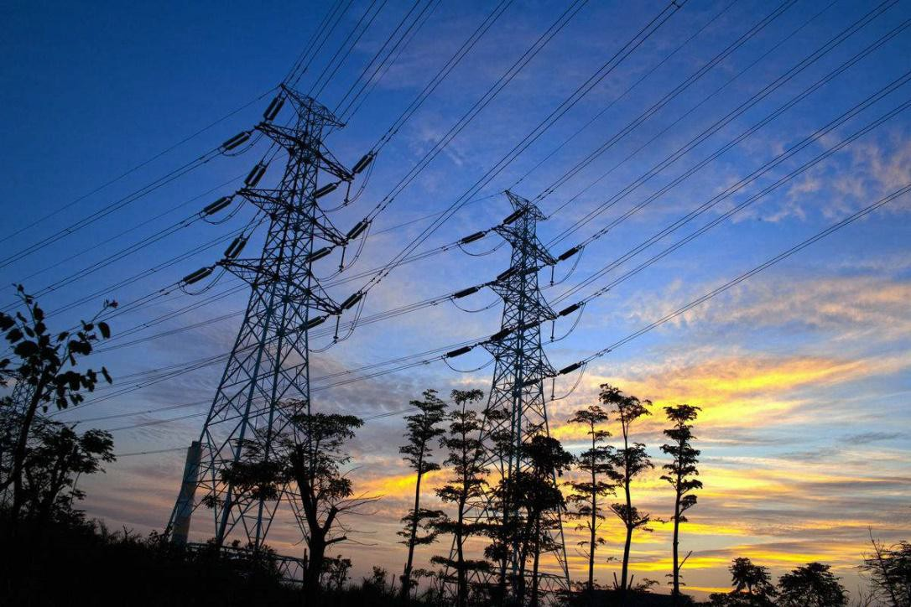
依照不同情况（距离 远近、输送功率大小等） 选择合适的输电电压。
目前我国远距离输电 采用的电压有110 kV、 220 kV、330 kV，输电 干线已经采用500 kV 和 750 kV 的超高压，西北
电网甚至达到1 100 kV
的特高压。

Slide 20
2 电能输送的基本模型
发电厂
用户
升压变压器
降压变压器

Slide 21
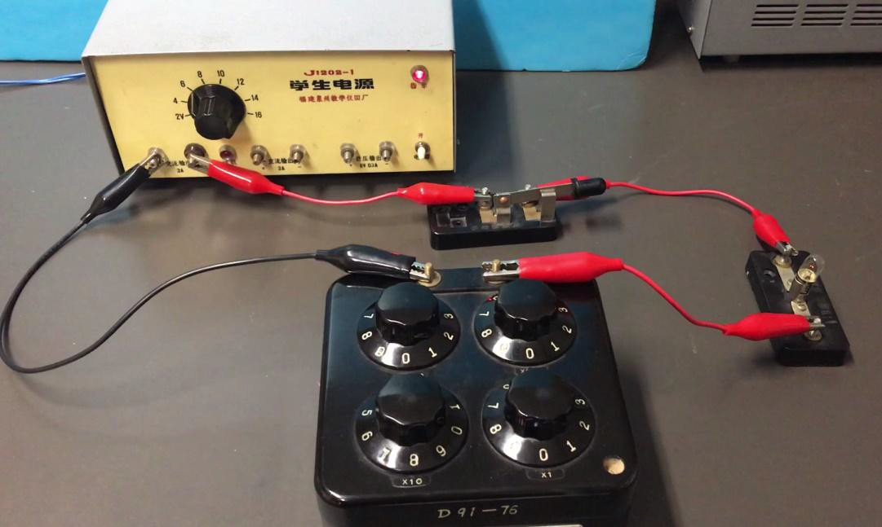
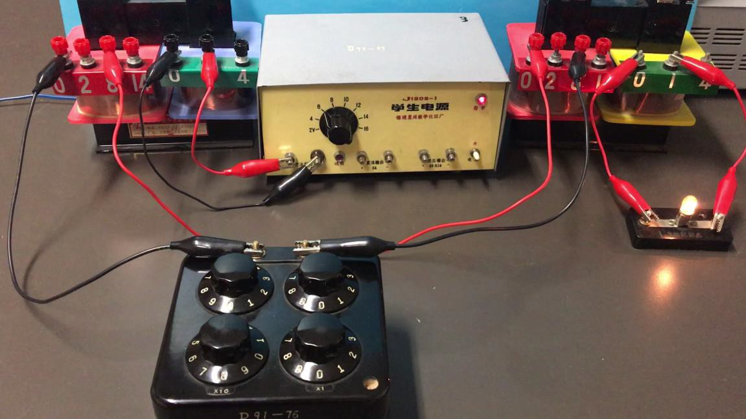

Slide 22
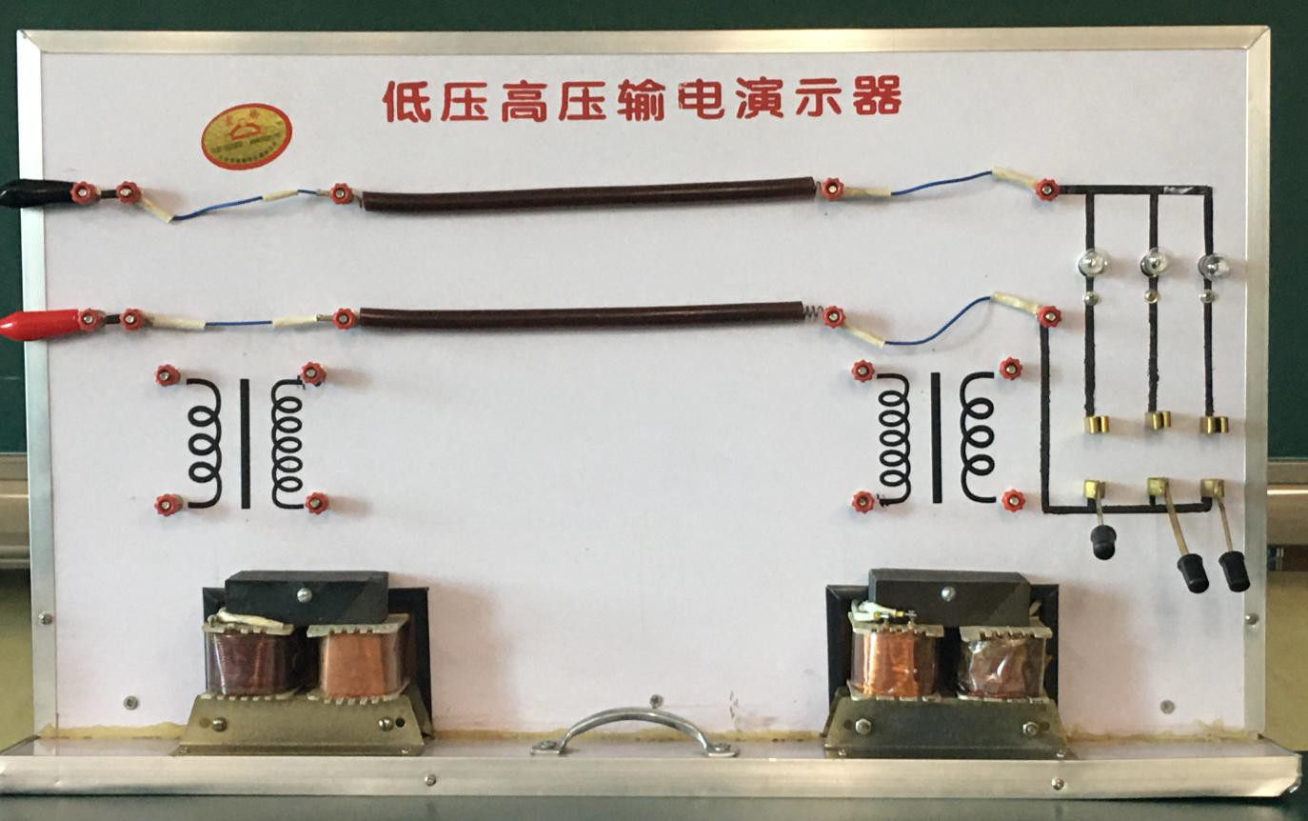

Slide 23
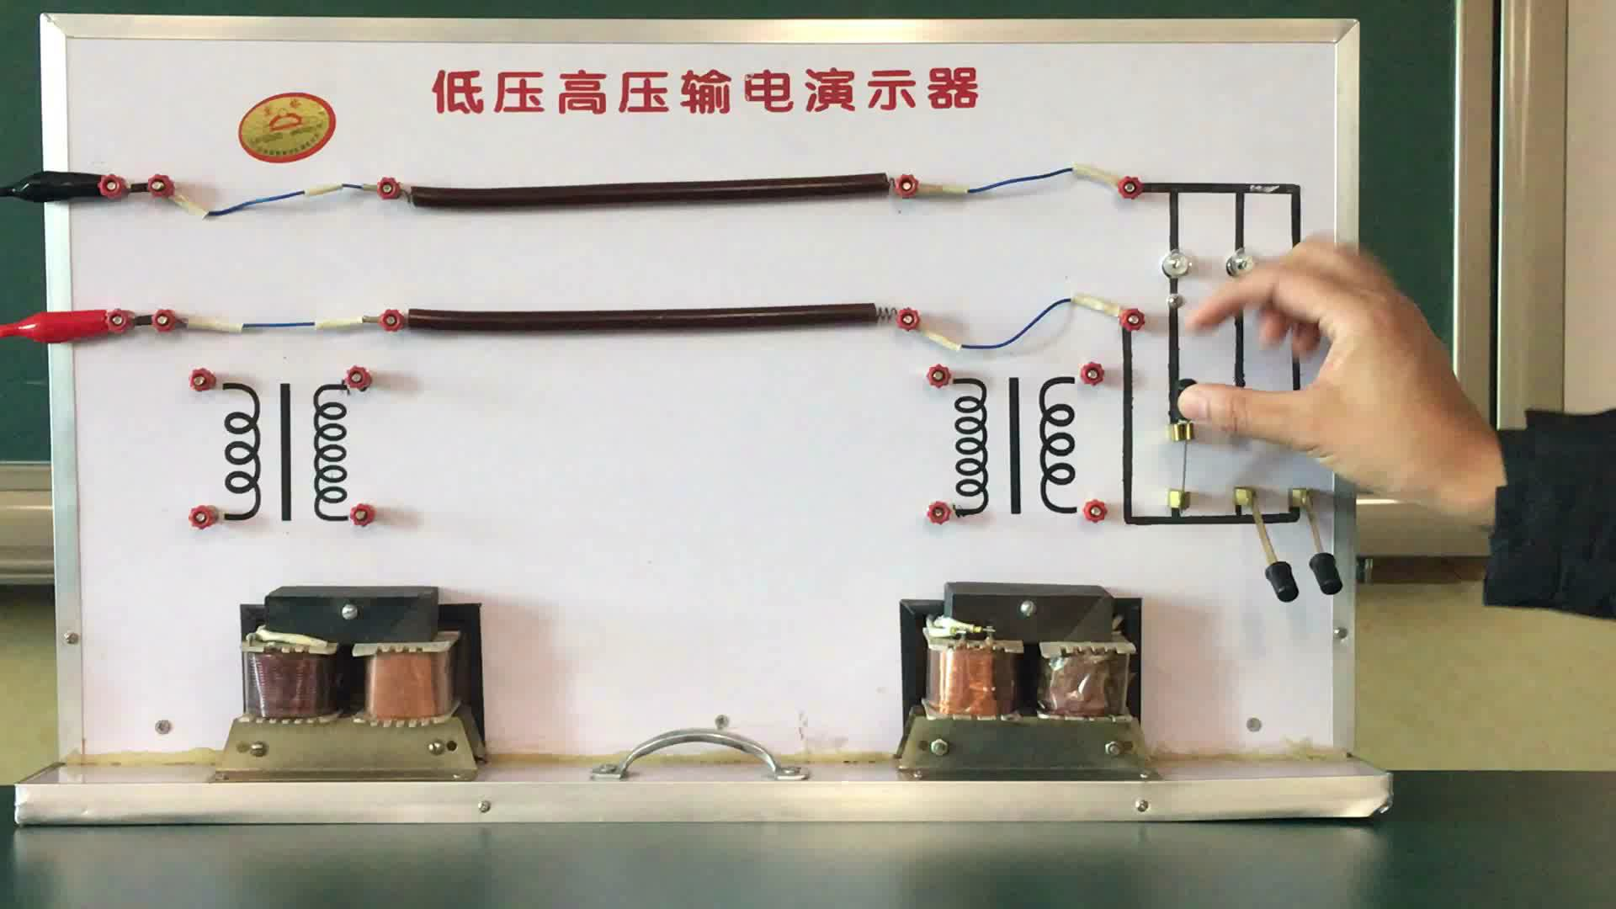

Slide 24
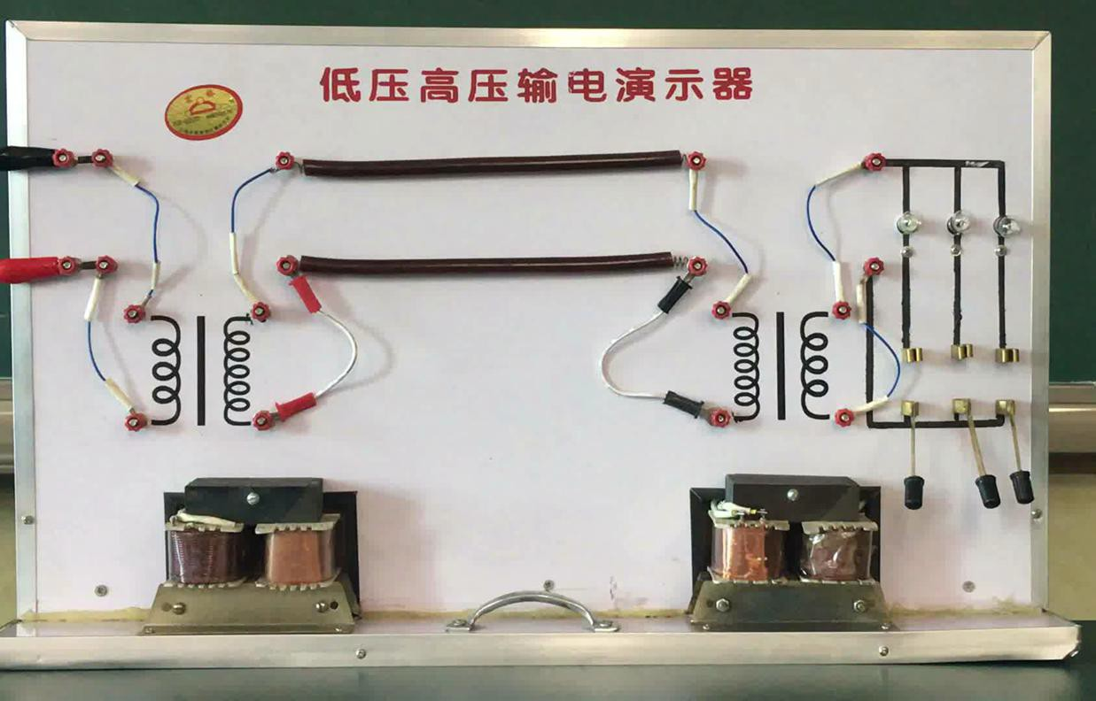

Slide 25
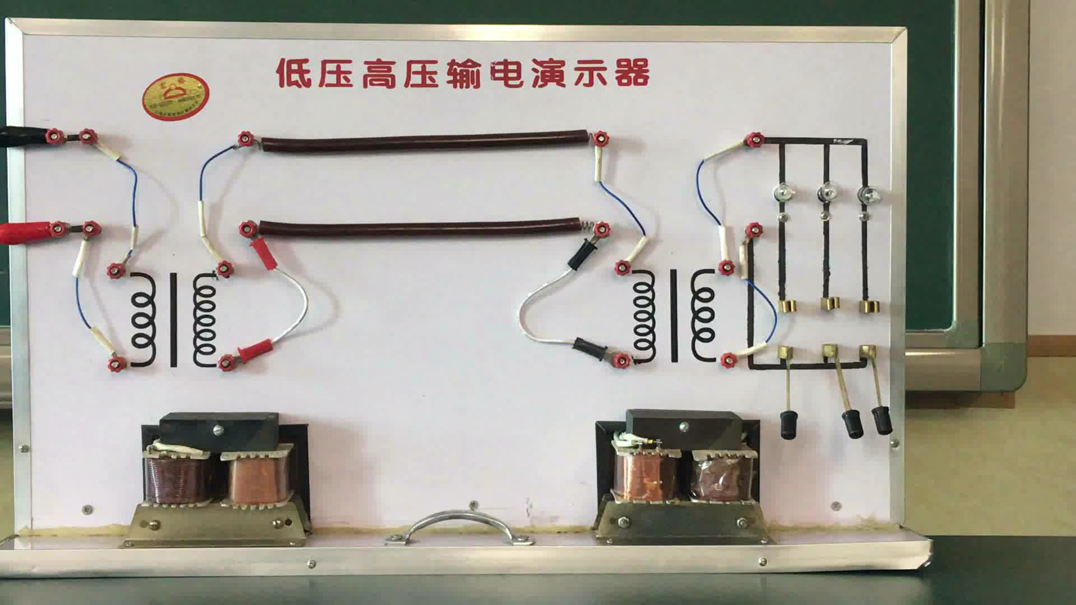

Slide 26
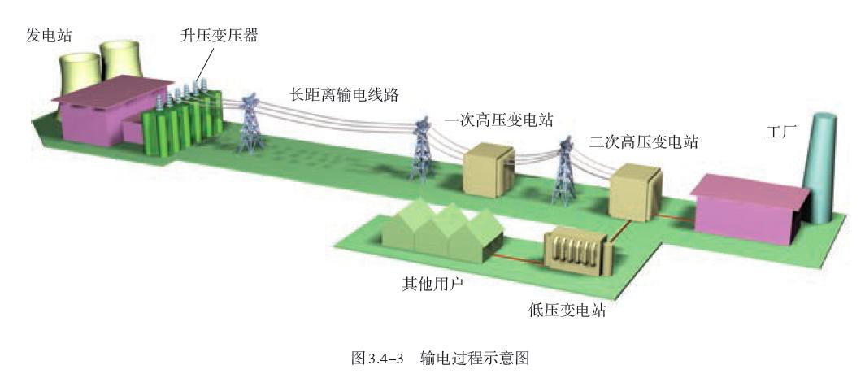

Slide 27
某个小水电站发电机的输出功率为100 kW， 发电机的电压为250 V。通过升压变压器升压后向 远处输电，输电线的总电阻为8 Ω，在用户端用降 压变压器把电压降为220 V。要求在输电线上损失
的功率控制在5 kW（即用户得到的功率为95 kW）。 请你设计两个变压器的匝数比。
想一想

Slide 28
_{I2} U_{线} P_{损}
I₃
I₄
I₁
U₁ U₂
P₁ P₂
n₁ n₂
r
U₃ U₄
P₃ P₄
发电厂
用户
n₃ n₄
P₂= P_{损} +P₃
功率关系： P₁=P₂
P₃=P₄
U₁ ₌ n₁
U₃ ₌ n₃
n₂ U₄ n₄
/₃ ₌ n₄
/₄ n₃
电压关系： _{U2}
U₂= U_{线}+U
3
电流关系： ^{/1} = ^{n2}
/₂ n₁
I = I
2 3

Slide 29

_{I2} U_{损} P_{损}
I₃
I₄
I₁
U₁ U₂
P₁ P₂
n₁ n₂
r
U₃ U₄
P₃ P₄
发电厂
用户
n₃ n₄
_{根据} /₁ ₌ n₂
/₃ ₌ n₄
/₄ n₃
n₃ 198
P
= / ²r ， I =I =25 A
损
2
2 3
/₂ n₁
n₁ 1
n₂ ⁼ 18
P₁=U₁I₁
，I₁=400 A
可得
_{， I =}4808 _{A}
P₄=U₄I₄
n ⁼ 11
4
11
4

Slide 30
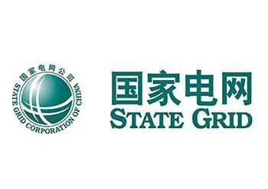
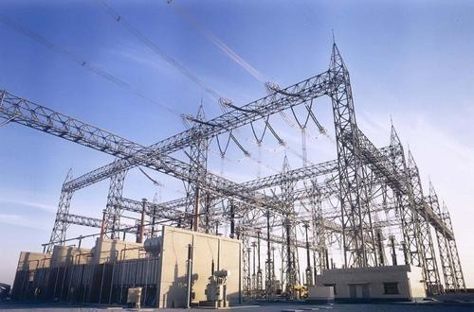
3 电网供电
通过网状的输电线、变电站，将许多电厂和 广大用户连接起来

Slide 31







直流高压输电
高压输电
直流变交流
发电厂
交流变直流
用户

Slide 32
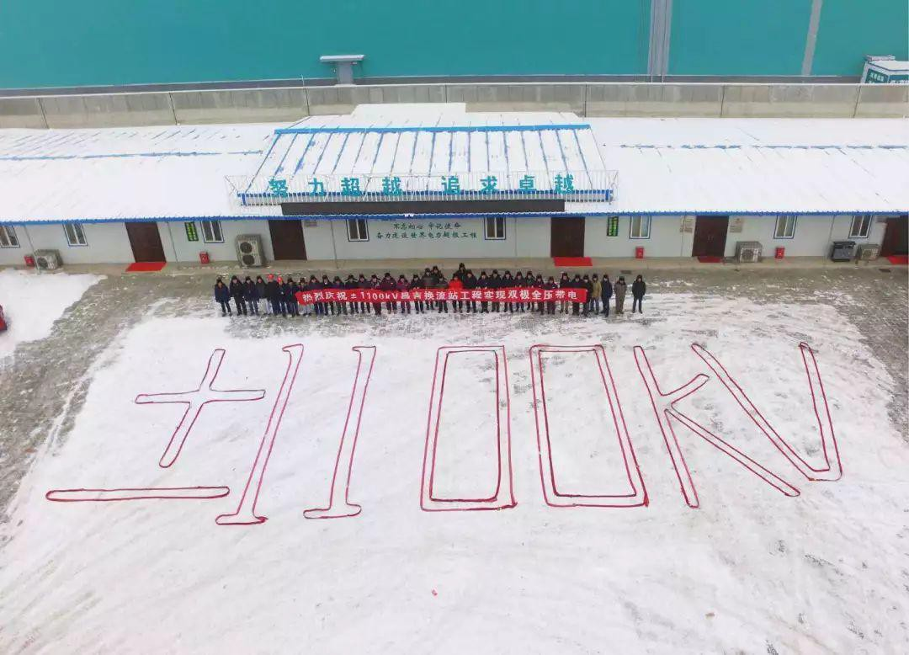
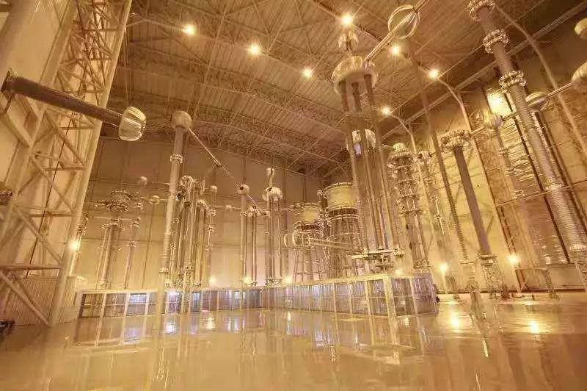
新疆昌吉至安徽古泉段
±1 100 kV特高压直流输电工程
这是目前世界上电压等级最高、输送容量最大、输送 距离最远、技术水平最先进的特高压输电工程。

Slide 33

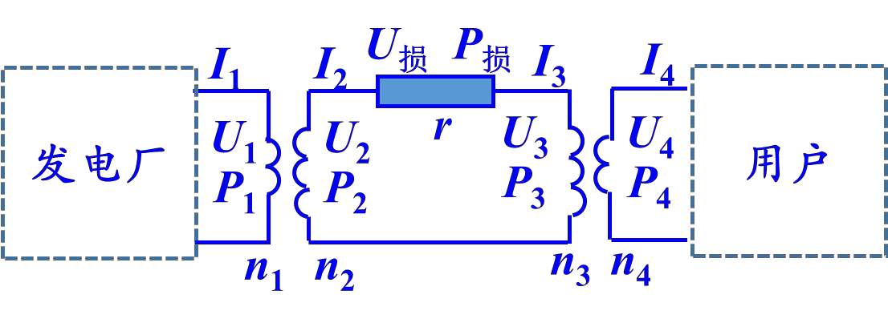


电能的输送
降低输电损 耗两个途径
减小输电线的电阻
减小输电导线中的电流：提高输电电压（有效途径）
电能输送的基 本模型
“多对多”的模式
输电技术的发展：直流高压输电
电网供电

